Slide 1
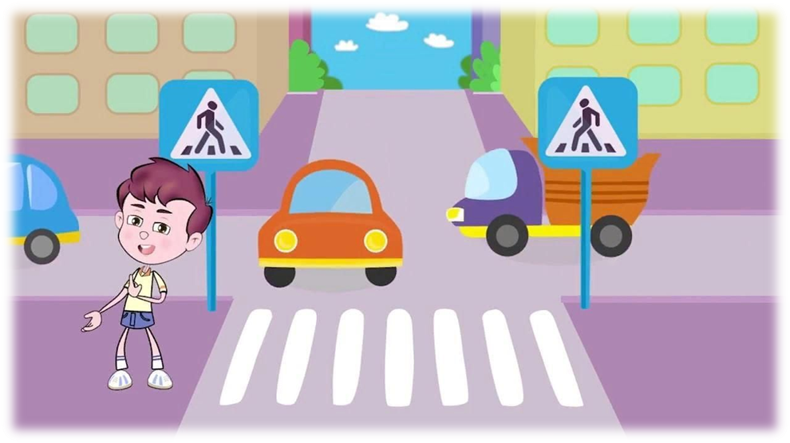
Презентация к конспекту занятия по правилам дорожной безопасности для детей старшего дошкольного возраста
Тема: «В поисках дорожного знака»
Автор: Котик А.С.

Slide 2


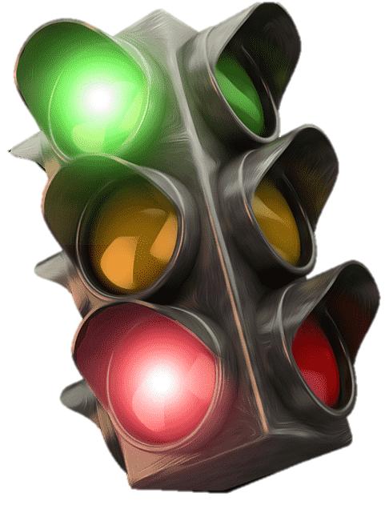
Если ты поставил ногу на проезжую дорогу,
Обрати вниманье, друг: знак дорожный – красный круг,
Человек, идущий в черном, красною чертой зачеркнут.
И дорога, вроде, но… Здесь ходить запрещено!
На машинах здесь, друзья,
Ехать никому нельзя,
Можно ехать, знайте, дети,
Только на велосипеде!
Этот знак заметишь сразу:
Три цветных огромных глаза.
Цвет у глаз определенный:
Красный, желтый и зеленый.
Загорелся красный – двигаться опасно.
Для кого зеленый свет – проезжай, запрета нет.

Slide 3
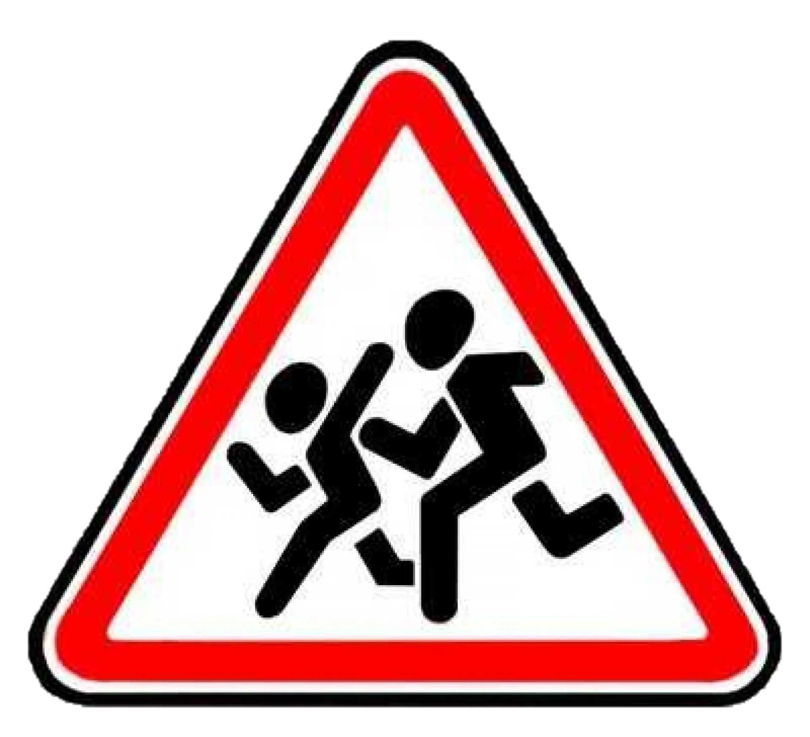


Посреди дороги дети,
Мы всегда за них в ответе.
Чтоб не плакал их родитель,
Будь внимательней, водитель!
Видно строить будут дом –
Кирпичи висят кругом.
Но у нашего двора
Стройплощадка не видна
Где ведут ступеньки вниз,
Ты спускайся, не ленись.
Знать обязан пешеход:
Тут…

Slide 4
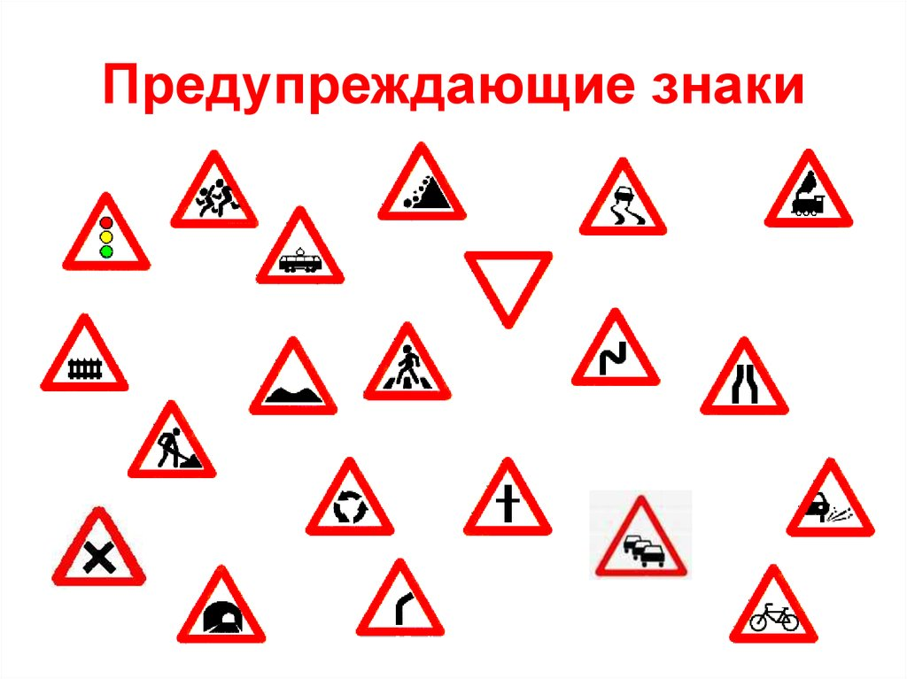
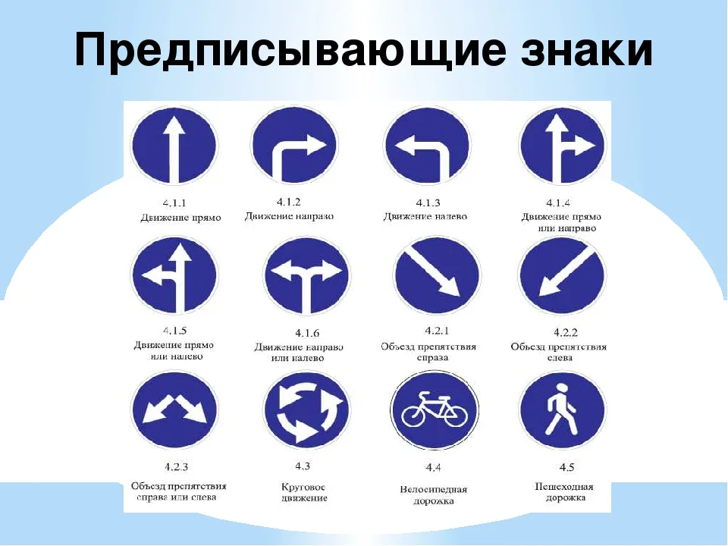

Slide 5
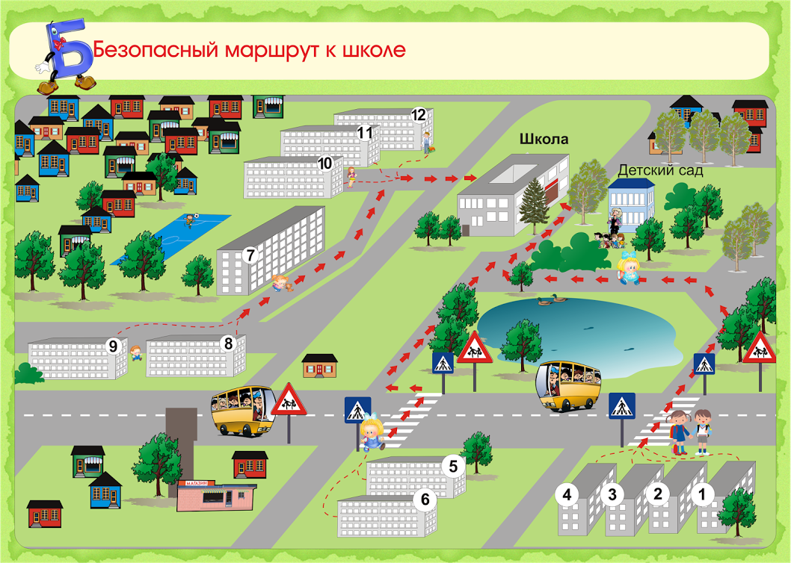

Slide 6
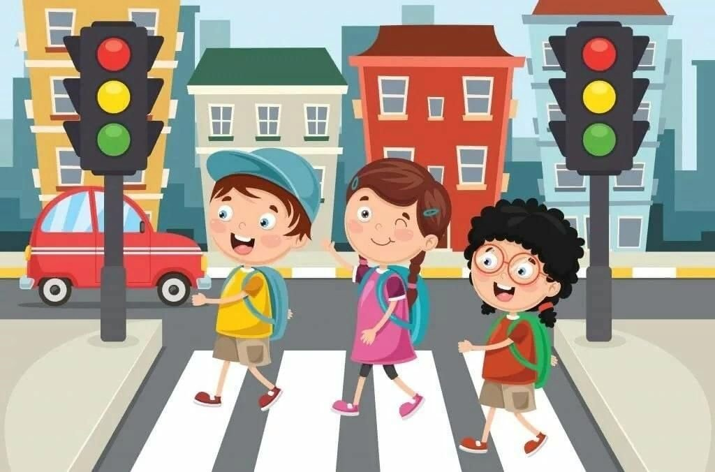

Slide 7
